Slide 1
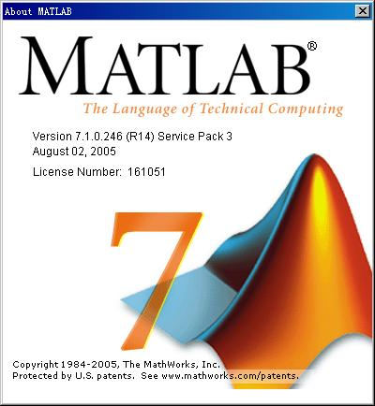
MATLAB Statistics toolbox 统计工具箱
speaker：傅梦婷
Application of Matlab Language

Slide 2
Type of regression model 回归模型的类型
Regression model
回归模型
Two or more independent variables
两个及 两个以上自变量
One independent variable
一个自变量
One yuan regression
一元回归
Multiple Regression
多元回归
Linear regression
线性回归
Nonlinear regression
非线性回归
Linear regression
线性回归
Nonlinear regression
非线性回归

Slide 3

Regression Analysis Command in the Statistics Toolbox
统计工具箱中的回归分析命令
Multiple linear regression 多元线性回归
Polynomial regression 多项式回归
Nonlinear regression 非线性回归
Stepwise regression 逐步回归

Slide 4

Multiple linear regression 多元线性回归
1.Determine the point estimate of the regression coefficient 确定回归系数的点估计值
For linear regression, take p=1
对一元线性回归，取p=1即可

Slide 5
2.Find the point estimate and interval estimate of the regression coefficient and test the regression model
求回归系数的点估计和区间估计，并检验回归模型
残差
置信区间
用于检验回归模型的统计量，有三个数值：相关系数r²、F值、与F对应的概率p
显著性水平
（缺省时为0.05）
回归分析的区间估计
相关系数r²越接近1，说明回归方程越显著；
时拒绝H₀，F越大，说明回归方程越显著；与F对应的概率p<α时拒绝H₀，回归模型成立。
3.Draw residuals and their confidence intervals 画出残差及其置信区间： rcoplot(r,rint)

Slide 6


Example 1
1.Input data
2.Regression analysis and testing 回归分析及检验

Slide 7
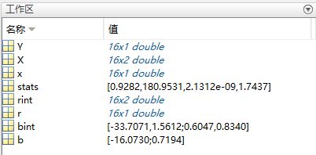
result：

Slide 8
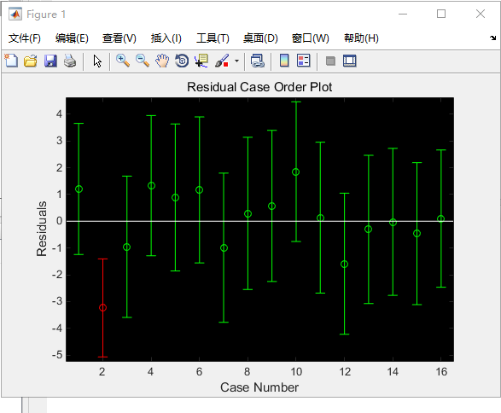
3.Residual analysis
残差分析，做残差图：
rcoplot(r,rint)
从残差图可以看出，除第二个数据外，其余数据的残差离零点均较近，且残差的置信区间均包含零点，这说明回归模型
y=-16.073+0.7194x
能较好的符合原始数据，而第二个数据可视为异常点。

Slide 9
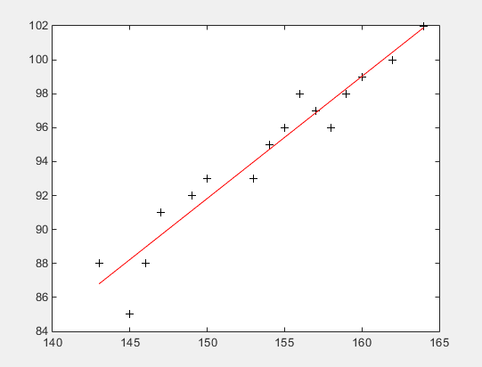
4.Forecasting and mapping
预测及作图
Input:
z=b(1)+b(2)*x;
plot(x,Y,'k+',x,z,'r');

Slide 10
Polynomial regression 多项式回归
（一）Unary polynomial regression
一元多项式回归
1.regression：
（1）确定多项式系数的命令：[p,S]=polyfit(x,y,m)
其中
的系数；S是一个矩阵，用来估计预测误差。
（2）一元多项式回归命令：polytool(x,y,m)
2.Prediction and predict error estimation
（1）Y=polyval(p,x)
求polyfit所得的回归多项式在x处的预测值Y；
（2）[Y,DELTA]=polyconf(p,x,S,alpha)
求polyfit所得的回归多项式在x处的预测值Y及预测值的显著性为1-alpha的置信区间Y±DELTA；alpha缺省时为0.5。

Slide 11

Example 2
观测物体降落的距离s与时间t的关系，得到数据如下表，求s关于t的回归方程
t (s) | 1/30 | 2/30 | 3/30 | 4/30 | 5/30 | 6/30 | 7/30
s (cm) | 11.86 | 15.67 | 20.6 | 26.69 | 33.71 | 41.93 | 51.13
t (s) | 8/30 | 9/30 | 10/30 | 11/30 | 12/30 | 13/30 | 14/30
s (cm) | 61.49 | 72.90 | 85.44 | 99.08 | 113.77 | 129.54 | 146.48
1.直接作二次多项式回归
Input data：

Slide 12
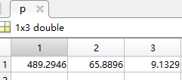
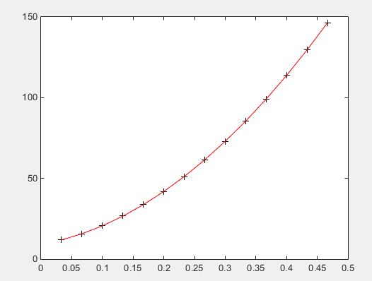

2.result：
得回归模型为：
3.Forecasting and mapping
Input：

Slide 13
（二）Multivariate binomial regression 多元二项式回归
命令：rstool(x, y, 'model', alpha)
显著性水平
（缺省时为0.05）
nxm 矩阵
n维列向量
由下列4个模型中选择1个（用字符串输入，缺省时为线性模型）：
linear（线性）：
purequadratic（纯二次）：
interaction（交叉）：
quadratic（完全二次）：

Slide 14
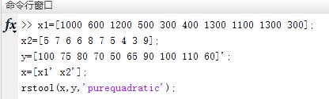
Example 3
设某商品的需求量与消费者的平均收入、商品价格的统计数据如下，建立回归模型，预测平均收入为1000、价格为6时的商品需求量。
需求量 100 75 80 70 50 65 90 100 110 60
收入 1000 600 1200 500 300 400 1300 1100 1300 300 价格 5 7 6 6 8 7 5 4 3 9
选择纯二次型，即
1.Input data：

Slide 15
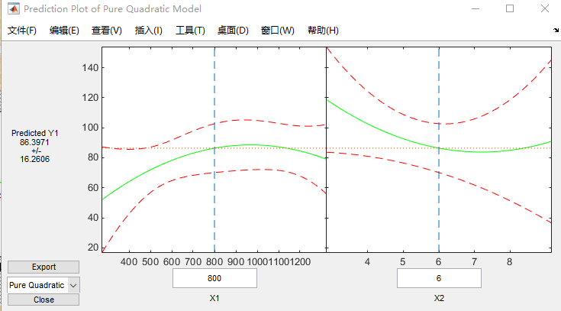
2.result：

Slide 16
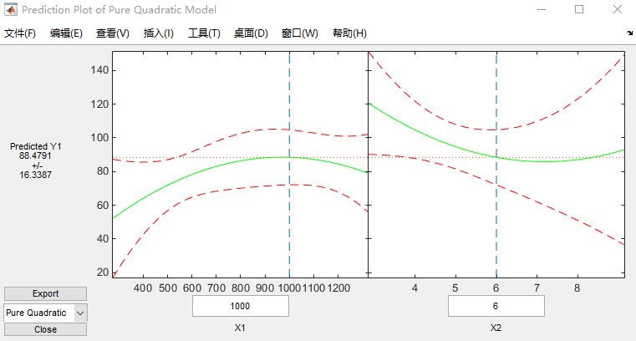
3.将上述图片中，左边图形下方方框中的“800”改成1000，右边图形下方的方框中仍输入6.则画面左边的“Predicted Y”下方的数据由原来的“86.3791”变为88.4791，即预测出平均收入为1000.价格为6时的商品需求量为88.4791.

Slide 17
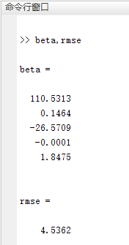
4.在MATLAB工作区中输入命令：beta,rmse
result:
故回归模型为：
y=110.5313+0.1464x₁-26.5790x₂
-0.0001x₁²+1.8475x₂²
剩余标准差为4.5362，说明此回归模型的显著性较好。

Slide 18
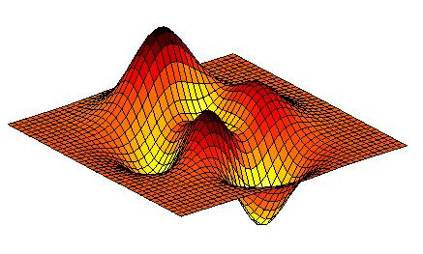
Nonlinear regression 非线性回归
1.regression：
事先用M文件定义的非线性函数
（1）确定回归系数的命令：
[beta,r,J]=nlinfit(x,y,'model',beta0)
残差
输入数据的x,y分别为nxm矩阵和n维列向量，对一元非线性回归，x为n维列向量.
估计出的回归系数
回归系数的初值
Jacobi矩阵
（2）非线性回归命令：nlintool(x,y,'model',beta0,alpha)
2.Prediction and predict error estimation：
[Y,DELTA]=nlpredci('model',x,beta,r,J)
求nlinfit或lintool所得的回归函数在x处的预测值Y及预测值的显著性水平为1-alpha的置信区间Y±DELT.

Slide 19
Example 4
财政收入预测问题：财政收入与国民收入、工业总产值、农业总产值、总人口、就业人口、固定资产投资等因素有关。已有1952-1981年的原始数据，试构造预测模型。
解 设国民收入、工业总产值、农业总产值、总人口、就业人口、固定资产投资分别为 ，财政收入为y，设变量之间的关系为：
使用非线性回归方法求解

Slide 20
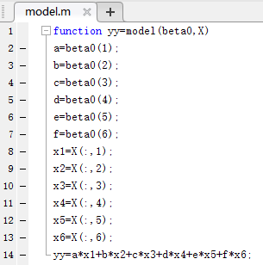
1.Create an M file model.m for the regression model as follows 对回归模型建立M文件model.m如下：

Slide 21
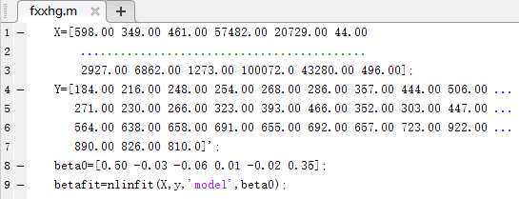
2.The main program is as follows：
result： betafit=
0.5243
-0.0294
-0.6304
0.0112
-0.0230
0.3658
即

Slide 22
Stepwise regression 逐步回归
显著性水平（缺省时为0.05）
command of the stepwise regression：
stepwise=(x,y,inmodel,alpha)
矩阵的列数的指标，给出初始模型中包括的子集（缺省时设定为全部自变量）
自变量数据，nxn阶矩阵
因变量数据，nx1阶矩阵
运行stepwise命令时产生三个图形窗口：
Stepwise plot, Stepwise Table, Stepwise History.
在Stepwise plot 窗口，显示出各项的回归系数及其置信区间。Stepwise Table 窗口中列出了一个统计表，包括回归系数及其置信区间，以及模型的统计量剩余标准差（RMSE）、相关系数（R-square）、F值、与F对应的概率P.

Slide 23
Example 5
水泥凝固时放出的热量y与水泥中的4种化学成分x1、x2、x3、x4有关，今测得一组数据如下，试用逐步回归确定一个线性模型。
序号 | 1 | 2 | 3 | 4 | 5 | 6 | 7 | 8 | 9 | 10 | 11 | 12 | 13
x1 | 7 | 1 | 11 | 11 | 7 | 11 | 3 | 1 | 2 | 21 | 1 | 11 | 10
x2 | 26 | 29 | 56 | 31 | 52 | 55 | 71 | 31 | 54 | 47 | 40 | 66 | 68
x3 | 6 | 15 | 8 | 8 | 6 | 9 | 17 | 22 | 18 | 4 | 23 | 9 | 8
x4 | 60 | 52 | 20 | 47 | 33 | 22 | 6 | 44 | 22 | 26 | 34 | 12 | 12
y | 78.5 | 74.3 | 104.3 | 87.6 | 95.9 | 109.2 | 102.7 | 72.5 | 93.1 | 115.9 | 83.8 | 113.3 | 109.4

Slide 24
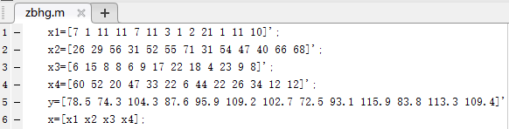
1.Input data
2.Stepwise regression
（1）先在初始模型中取全部自变量：
stepwise(x,y)
得图Stepwise Plot 和表Stepwise Table

Slide 25
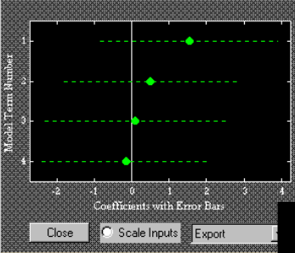
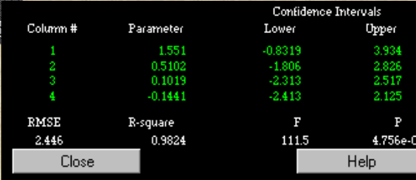
图Stepwise Plot中，四条直线都是虚线，说明模型的显著性不好
从表Stepwise Table中看出变量x3和x4的显著性最差

Slide 26
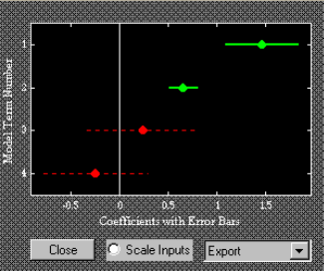
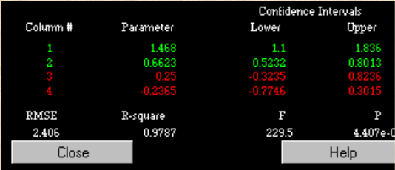
(2)在图Stepwise Plot中点击直线3和直线4，移去变量x3和x4
移去变量x3和x4后模型具有显著性
虽然剩余标准差（RMSE）没有太大的变化，但是统计量F的值明显增大，因此新的回归模型更好。

Slide 27
(3)对变量y和x₁、x₂作线性回归：
X=[ones(13,1) x1 x2];
b=regress(y,x);
得结果：b=
52.5773
1.4683
0.6623
故最终模型为：y=52.5773+1.4683x₁+0.6623x₂

Slide 28
Thank you!

